Slide 1
Predicción de antígenos covid19 en los meses de agosto y septiembre del 2020 en el departamento de Risaralda
karen Posada Muñoz - Juan Camilo Lopera Martínez

Slide 2
¿QUÉ ES UNA PRUEBA DE ANTÍGENO?
Prueba nasofaríngea que detecta las proteínas del virus.
La OMS señala que esta prueba puede funcionar bien en pacientes con virales elevadas, estas suelen aparecer en los presintomáticos (1-3 días antes del inicio de los síntomas) y en fases sintomáticas tempranas(primeros 5-7 días de la enfermedad).

Slide 3
RECOMENDACIÓN DEL MINSALUD PARA SU APLICACIÓN
Persona con síntomas de menos de 11 días, atendida en ámbito de urgencias u hospitalización.
En los servicios ambulatorios o domiciliarios a personas sintomáticas y grupos de riesgo priorizados.
Al contacto asintomático no conviviente con el caso confirmado, dentro de un estudio de cerco epidemiológico.
Personas que vivan en zonas rurales dispersas.

Slide 4
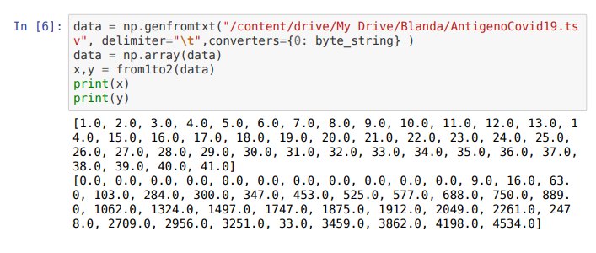
entendiendo el problema y obteniendo los datos
Tomamos los datos de antígeno covid19 del mes de agosto y septiembre.
Los datos le pertenecen al INS y se pueden conseguir en datos abiertos

Slide 5
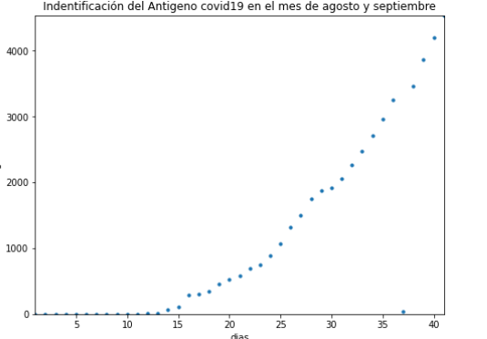
Conociendo los datos

Slide 6
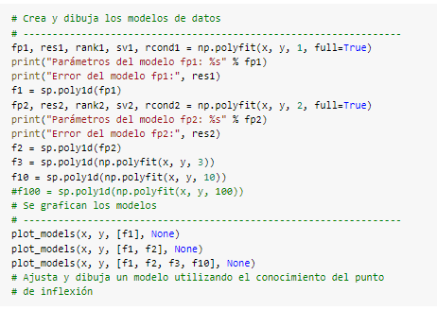
Creando los modelos
Vamos a tratar a de ajustar polinomios de grado 2,3 y 10 a nuestros datos para posteriormente proyectarlos

Slide 7
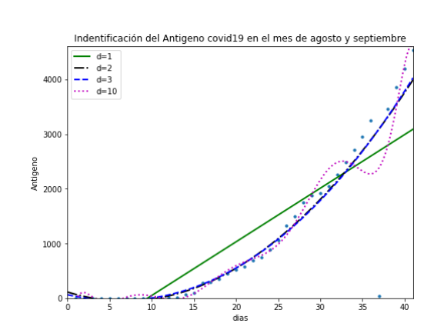
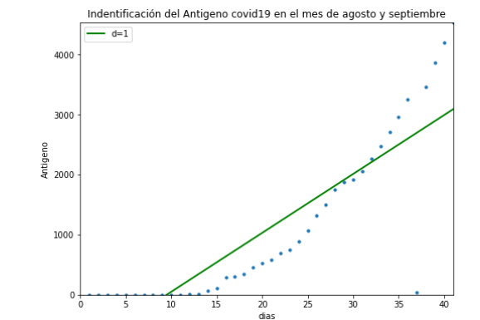
Graficando los modelos polinomiales

Slide 8
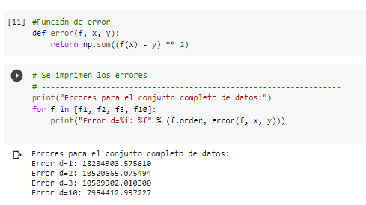
error
Buscamos el polinomio que nos de un menor error

Slide 9
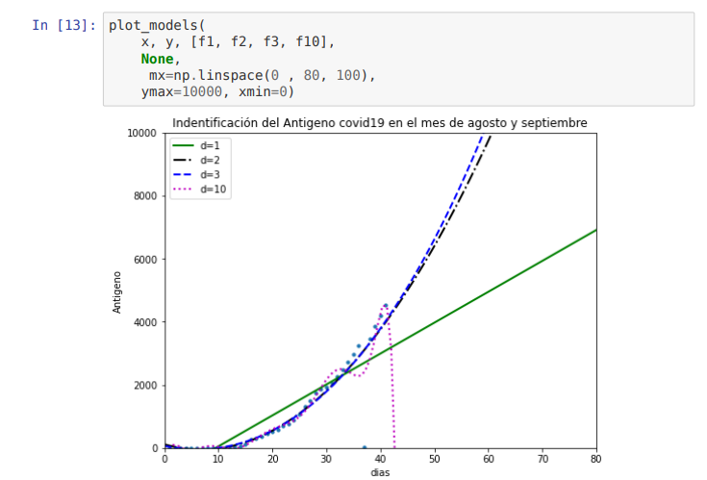
Proyección de los modelos
Encontramos la proyección que mejor se ajuste a nuestros datos

Slide 10
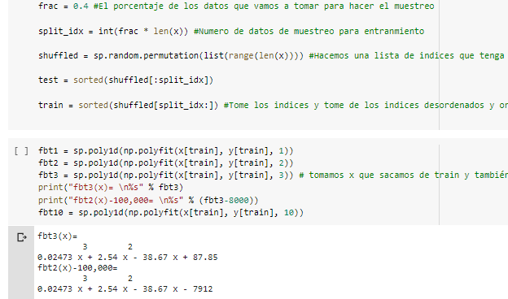
Datos de entrenamiento y de prueba

Slide 11
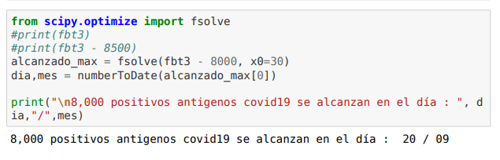
Predicción
La predicción nos dice que las 8000 pruebas realizadas de antígeno covid-19 en el departamento de Risaralda se darán en el día 20 del mes de septiembre de 2020.

Slide 12
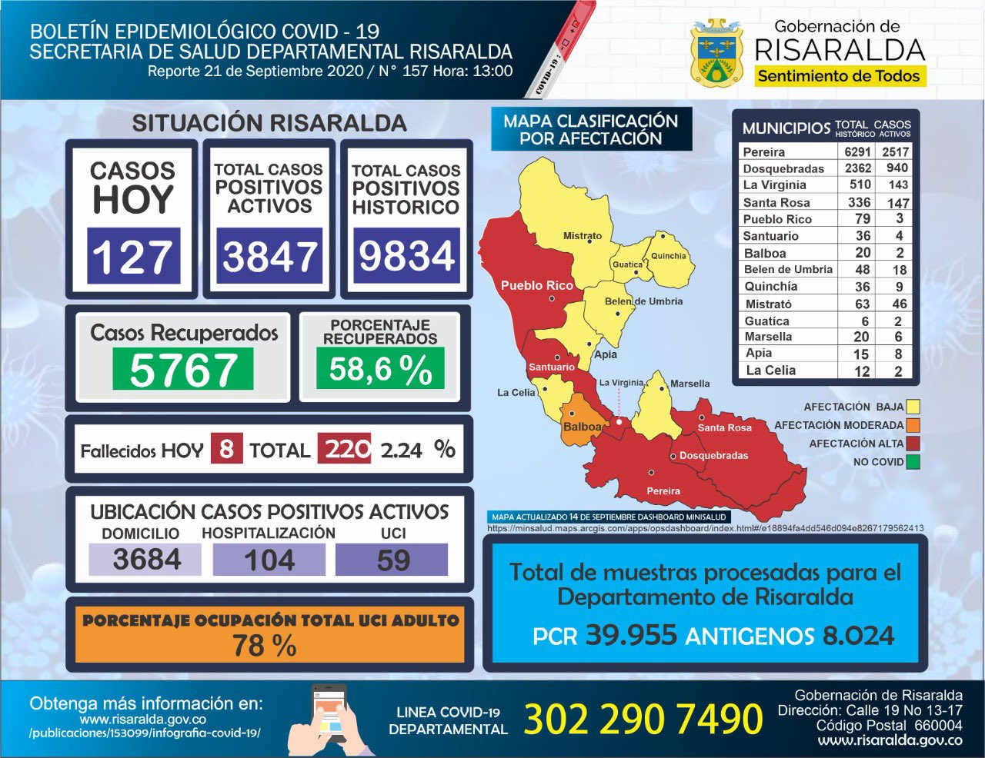
INFOGRAFÍA COVID-19 GOB. RISARALDA PARA EL 21/9/2020

Slide 13
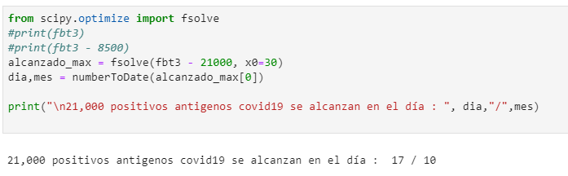
Predicción sobre la escasez de pruebas
La predicción nos dice que la realización de las 21000 pruebas de antígenos covid19 adquiridas por la Gobernación de Risaralda se alcanzarán el día 17 del mes del mes de octubre de 2020.

